Slide 1

بسم الله الرحمن الرحيم

Slide 2
الحمدلله رب العالمين والصلاة والسلام على اشرف الأنبياء والمرسلين سيدنا محمد وعلى آله وصحبه أجمعين.

Slide 3
دعاء الصباح
( اللهم اشرح لي صدري ويسر لي أمري واحلل عقدة من لساني يفقه قولي واغفر لي ولوالدي وللمسلمين أجمعين )
آمين يارب العالمين

Slide 4
من تذكرنا بآداب تلاوة القران الكريم

Slide 5
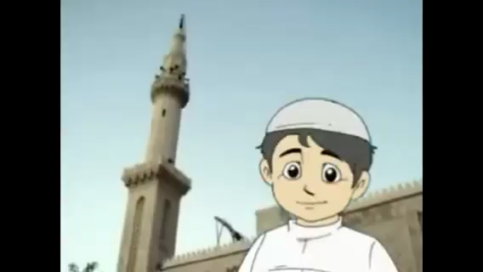

Slide 6
اليوم سنتدارس معًا سورة الأعلى
سورة الأعلى سورة مكية
عدد آياتها (١٩)
آيه

Slide 7
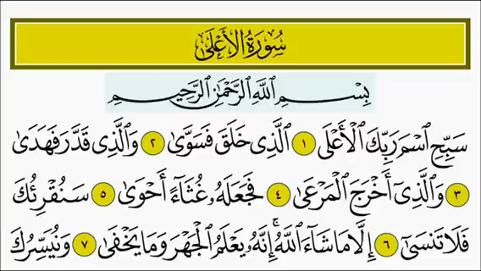

Slide 8
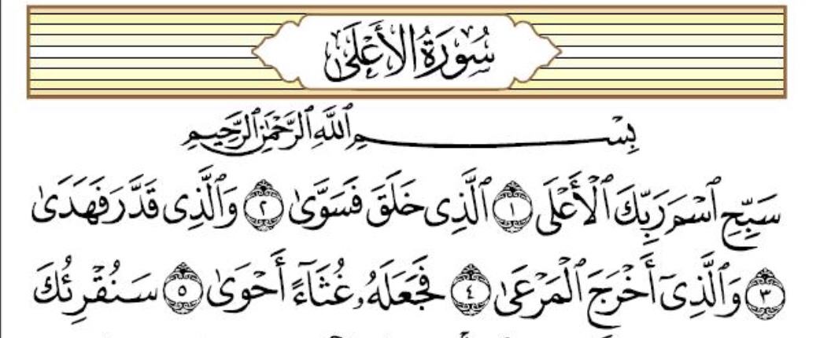

Slide 9


Slide 12
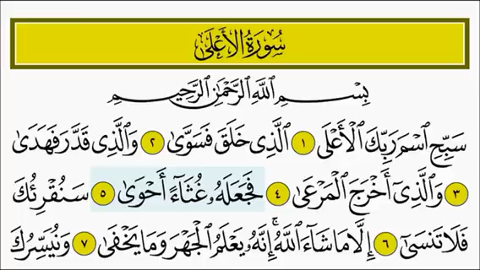

Slide 13
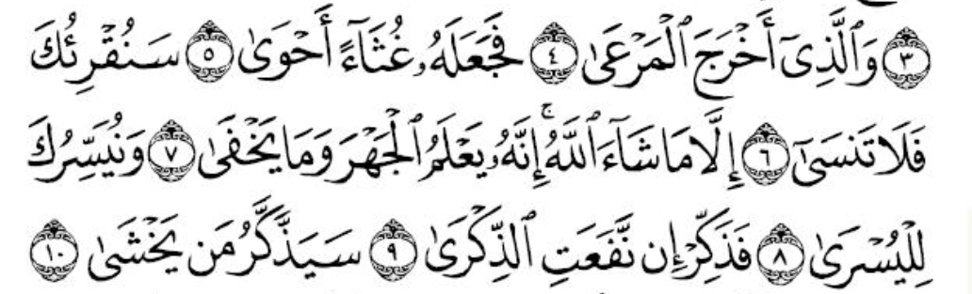

Slide 14
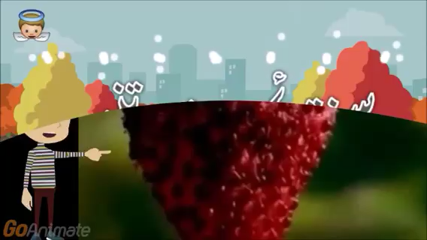

Slide 17
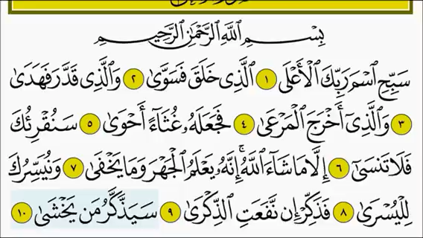

Slide 18
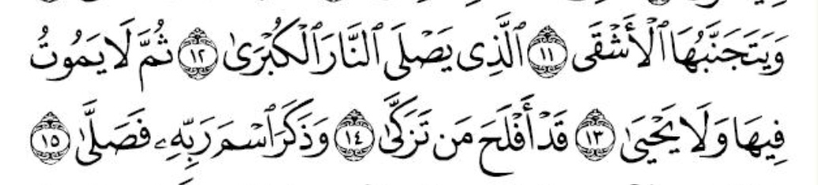

Slide 19
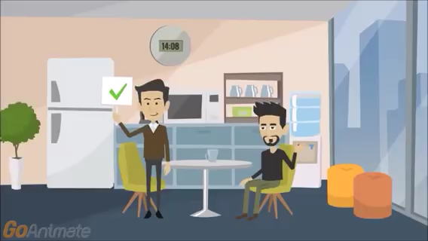

Slide 22
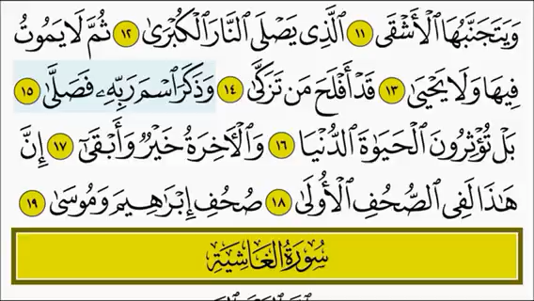

Slide 23
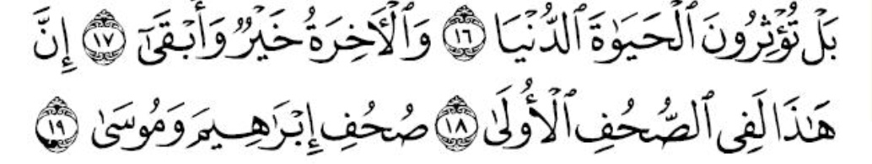

Slide 24
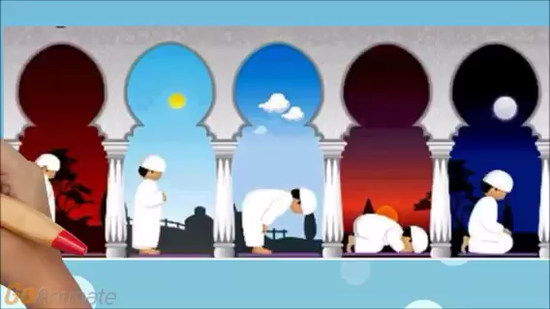

Slide 27
سبحانك اللهم وبحمدك نستغفرك ونتوب إليك

